Slide 1



组会汇报

Slide 2

目录 | CONTENT
1
论文阅读
2
未来计划

Slide 3
Explainable Multi-modal Time Series Prediction with LLM-in-the-Loop
Notes:
CCFC
“LLMAir”：这是研究提出的模型名称，是核心。
“Adaptive Reprogramming”：表示自适应重编程，是模型构建的关键方法。
“Large Language Model”：大语言模型是研究的基础技术。
“for Air Quality Prediction”：明确了研究的应用领域和目标，即利用大语言模型进行空气质量预测。

Slide 4
背景和动机
LLM
Explain
1.传统时间序列预测方法忽视辅助模态丰富上下文信号。
2.现有多模态方法缺乏对上下文信号影响结果的系统推理和解释机制。
Notes:
单模态视角局限：传统时间序列模型主要依赖数值信号，容易忽略新闻、病历等辅助文本所包含的情境信息，从而限制了预测精度与可解释性。
可解释性不足：现有多模态方法虽能融合文本，却缺乏系统化的推理与溯因机制，难以向决策者说明“为什么得出这一预测”。
在金融、医疗等高风险场景，需要同时兼顾准确性与人类可读解释的多模态预测框架。

Slide 5
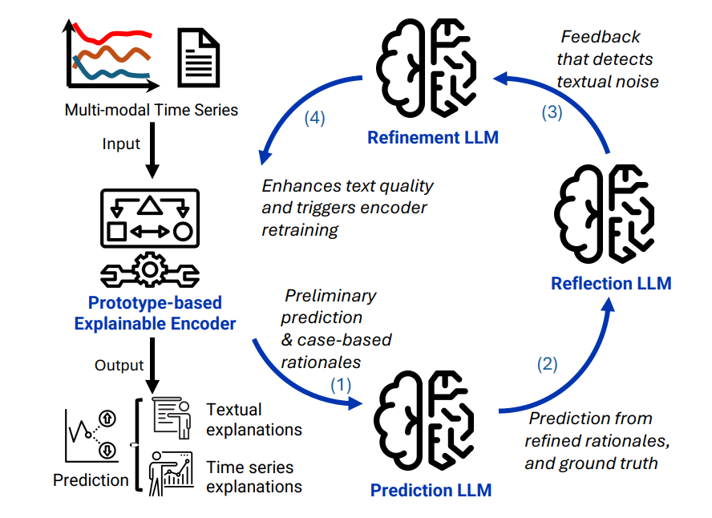
PM2.5浓度的时空依赖性
Notes:
这张图展示了一个基于 多模态时间序列数据 和 原型驱动的可解释编码器 的模型工作流程。该模型通过 预测LLM（预测大语言模型）、反思LLM 和 精炼LLM 等模块进行多次迭代，以提供高质量的文本解释和时间序列预测。
左边：输入： 多模态时间序列数据（Multi-modal Time Series） 和 文本输入（如天气报告、财经新闻等）作为输入。 原型驱动的可解释编码器（Prototype-based Explainable Encoder）： 通过学习多模态数据（时间序列和文本）的 原型，该编码器提供了对模型决策过程的可解释性。在这个阶段，模型不仅做出预测，还生成解释（例如，为什么预测某种天气）。
右边:模型的预测与解释过程：
初步预测与案例基础推理（Preliminary prediction & case-based rationales）：基于输入数据，生成初步预测，并给出相应的推理（例如，基于历史案例得出的预测）。
精炼LLM（Refinement LLM）：这个阶段通过增强文本质量和触发编码器重新训练，改进预测的准确性。
反思LLM（Reflection LLM）：反思阶段会基于精炼后的推理和真实标签（Ground Truth），进行最终的预测，并返回反馈以修正模型。
左边：输出：文本解释和时间序列解释：模型不仅提供最终的预测结果，还生成 基于案例的推理解释 和 时间序列的解释，使得模型的决策过程更加透明和可解释。
目的
该模型的目的是通过结合 多模态数据 和 大语言模型（LLM） 来进行 高效的时间序列预测，同时提供 清晰的预测解释。通过 精炼和反思机制，模型能够不断优化自己的预测结果，特别是在多模态数据存在时，能够兼顾时间序列和文本数据的解释性。
举例说明 假设我们要预测天气是否会下雨，模型的工作过程如下： 输入数据：我们输入了过去24小时的 天气数据（如气温、湿度、气压等）和 文本描述（如“预计今天下午温度上升，湿度较高，可能会下雨”）。 初步预测和解释：模型基于这些数据进行初步的预测，预测“下雨”，并给出基于 历史天气模式 的解释（例如“湿度增加和气压变化通常意味着降雨”）。 精炼和反思： 在 精炼LLM 阶段，模型进一步改进文本描述，使得解释更加明确，强调了湿度和风向的变化。 在 反思LLM 阶段，模型结合了真实的天气数据（例如实际气象报告），根据精炼后的推理进行最终调整，确认预测为“下雨”。 输出：模型最终输出了预测结果“下雨”，并提供了详细的解释：“温度上升，湿度增加，气压变化，符合降雨的典型模式”。

Slide 6
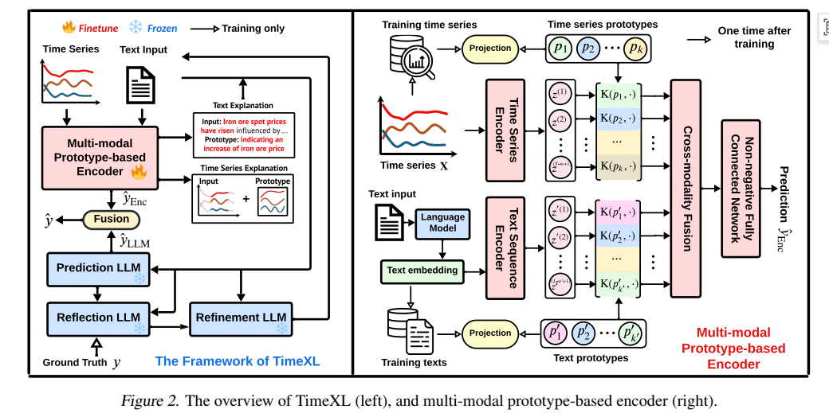
TimeXL
Notes:
总体描述
这张图展示了 TimeXL 框架的整体结构，包括 多模态原型编码器 的左侧和右侧模块，左侧展示了 TimeXL 的工作流程，右侧展示了 多模态原型编码器 的具体实现细节。该模型结合 时间序列数据 和 文本数据，通过学习原型并进行跨模态融合，最终生成高质量的预测和解释。

Slide 7
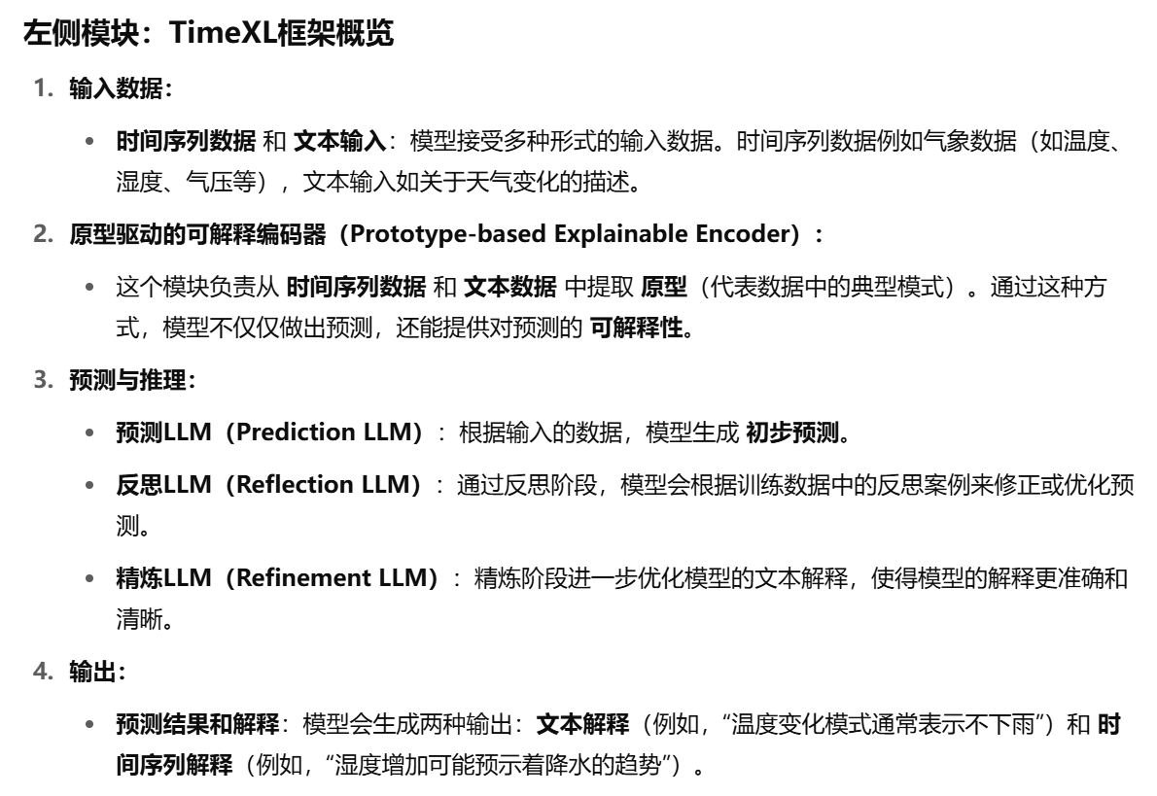

Slide 8
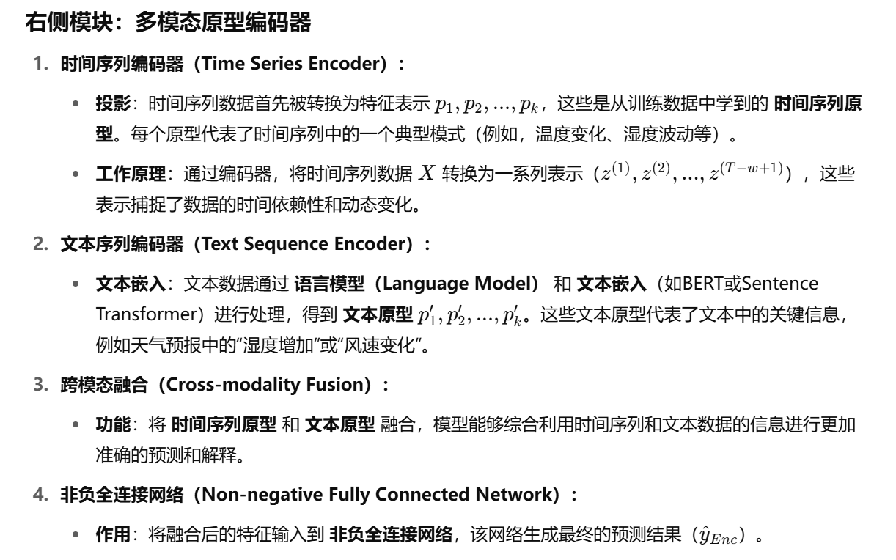

Slide 9
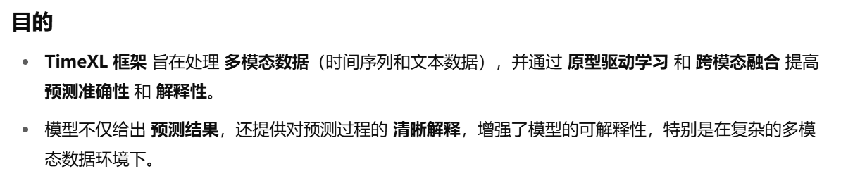

Slide 10
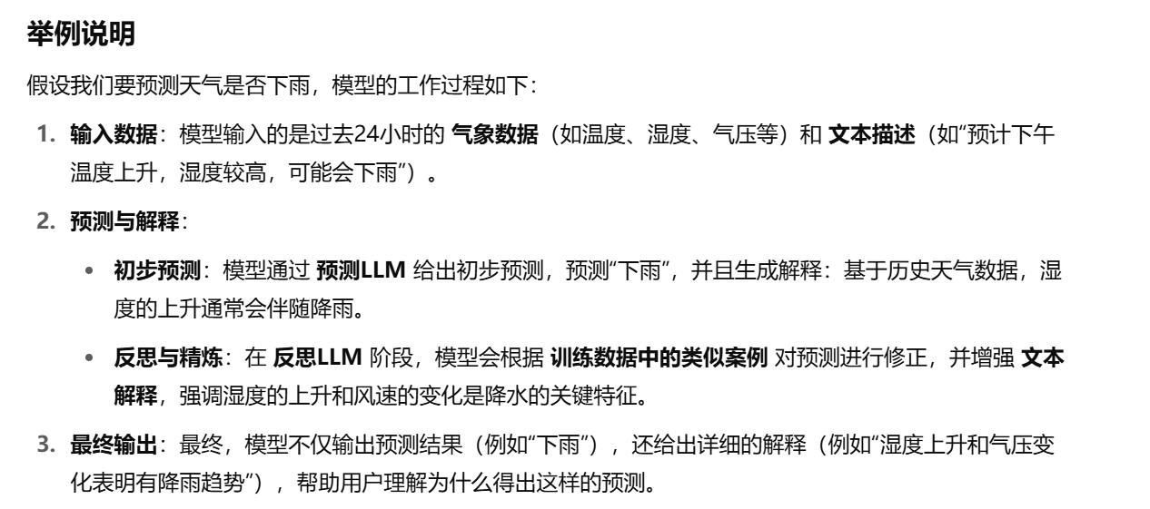

Slide 11
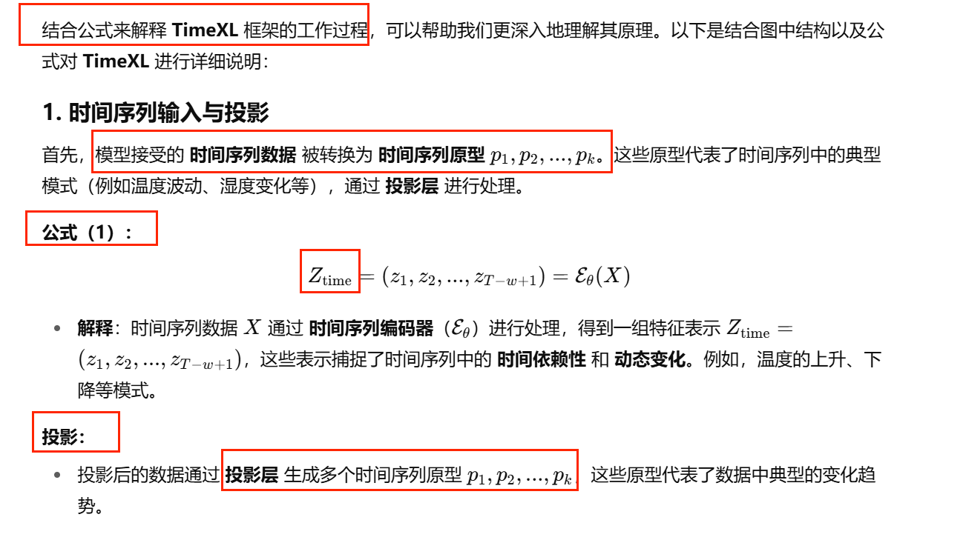

Slide 12
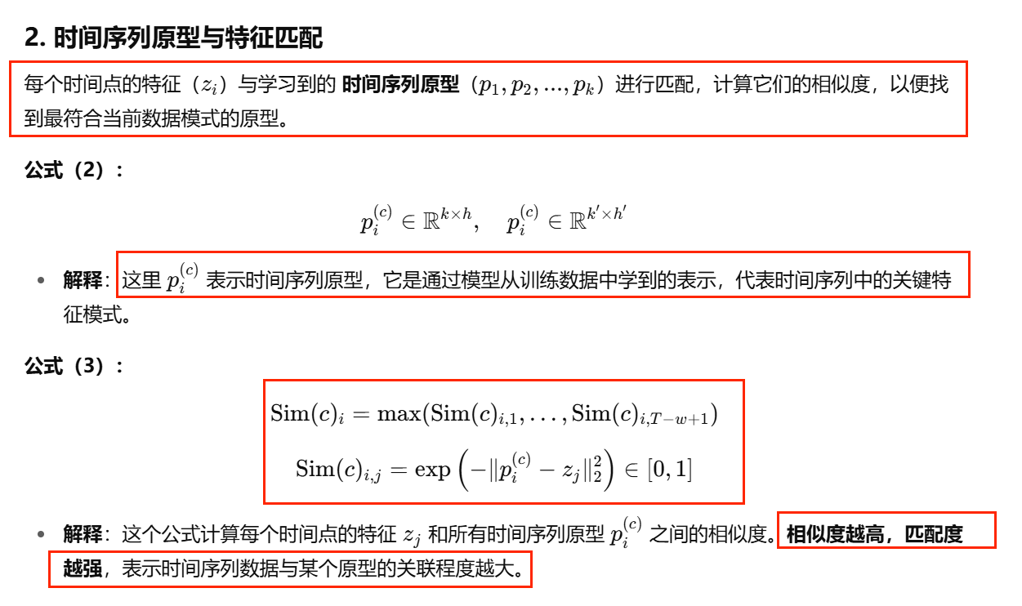

Slide 13
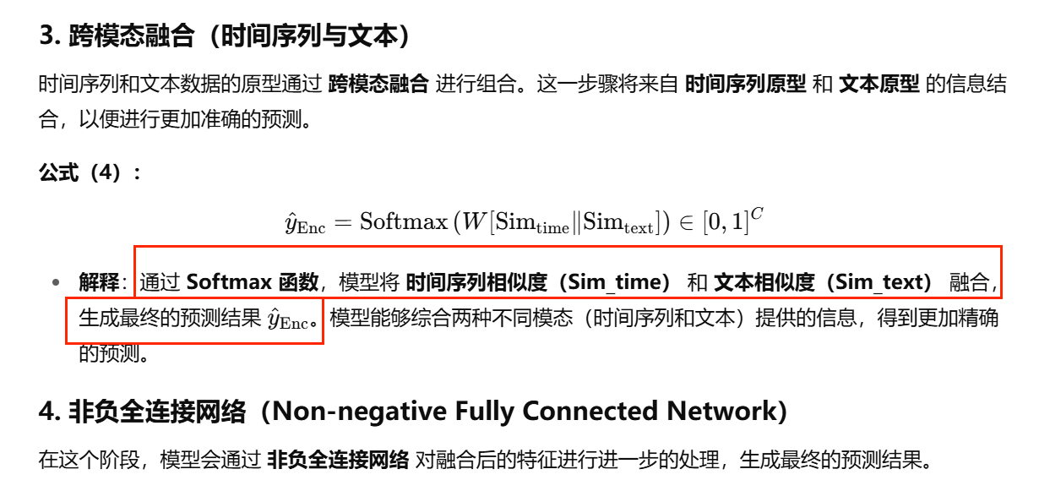

Slide 14
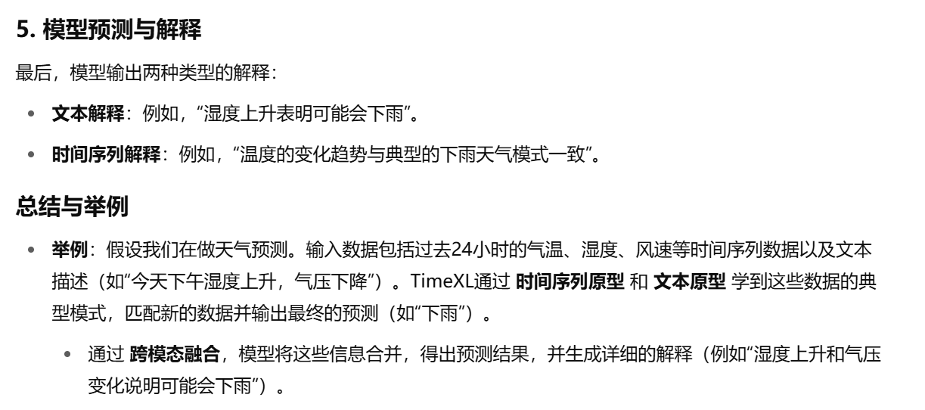

Slide 15
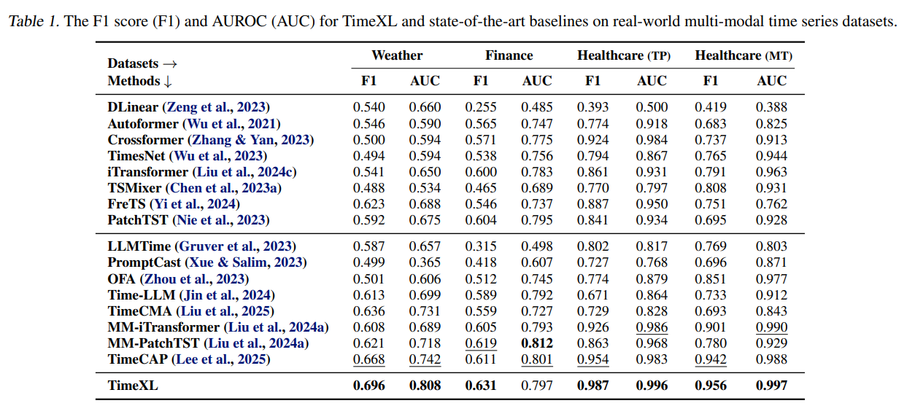
实验
Notes:
这张图展示了 TimeXL 和其他 最先进的基准方法 在四个真实世界 多模态时间序列数据集 上的 F1 分数 和 AUC 分数 的对比。数据集包含 天气、金融、医疗健康（Test-Positive） 和 医疗健康（Mortality） 数据。各个方法的 F1 分数 和 AUC 分数 显示了每个模型在预测精度和分类性能上的表现。
关键要点：
F1 分数 衡量模型的 精确率 和 召回率，即模型在正确预测和识别正样本方面的能力。
AUC 分数 是 ROC 曲线下的面积，反映了模型的整体分类能力，特别是在类别不平衡的情况下。
解读：
TimeXL 在所有数据集上都表现出色，尤其在 Weather 和 Healthcare (TP) 数据集上，F1 和 AUC 分数均为最高。
与其他方法相比，TimeXL 在 天气预测 和 医疗健康 数据集上的预测性能明显优于 传统的时间序列预测方法（如 DLinear、Autoformer、Crossformer）和 其他先进的基准方法（如 Time-LLM、TimeCMA）。
特别是在 Healthcare (TP) 和 Healthcare (MT) 数据集上，TimeXL 在 F1 和 AUC 分数上都有 显著的提升，达到了 最高的预测性能，表明其在处理 多模态数据 和 复杂预测任务（如医疗数据分析）时非常有效。
目的：
该表的目的是 量化 和 比较 各种 时间序列预测模型 在实际应用中的表现，帮助研究人员和工程师了解 TimeXL 的优势，特别是在涉及多模态数据（时间序列与文本数据结合）的任务中。
总结：
TimeXL 在 天气预测 和 医疗健康数据预测 中取得了 最好的表现，特别是在 F1 分数 和 AUC 分数 上，展示了其在多模态时间序列数据上的优势，提供了 比传统方法更准确和全面的预测能力。

Slide 16
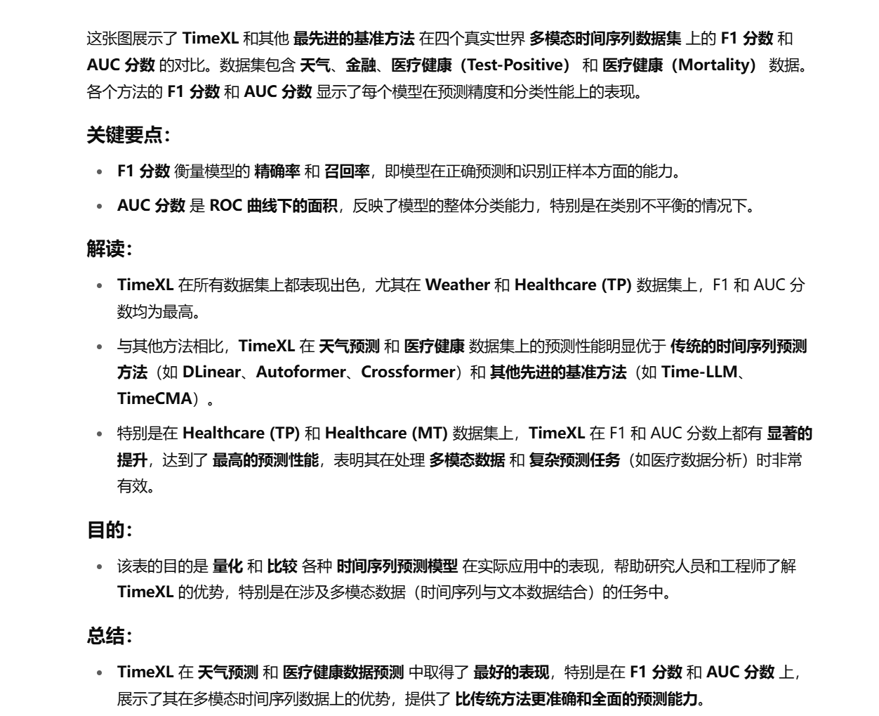
实验

Slide 17
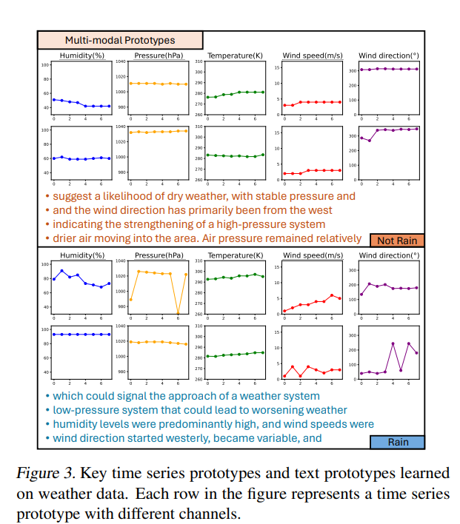
实验（多模态基于案例的推理）

Slide 18
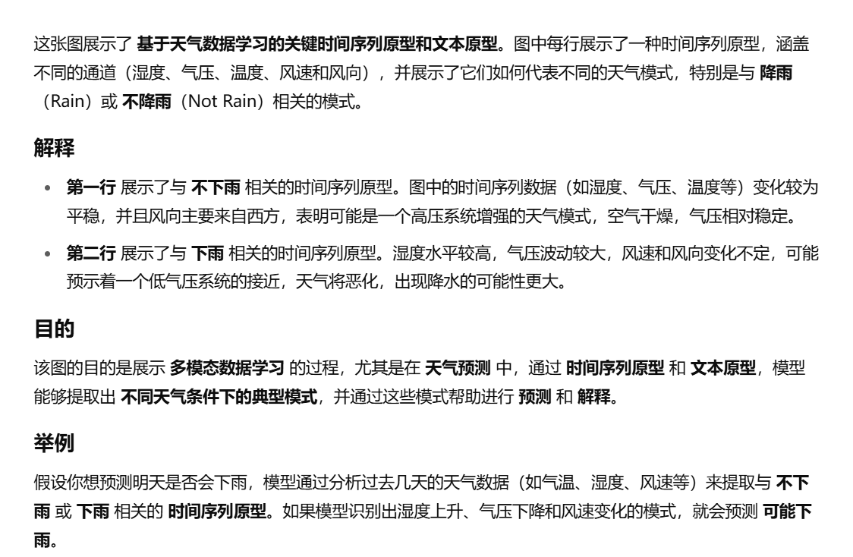
实验

Slide 19
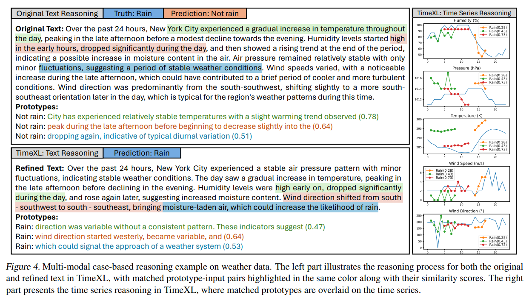
实验（迭代分析）
Notes:
这张图展示了 文本质量 和 TimeXL 的 预测性能 随着迭代次数的变化。在 迭代过程中，模型的 F1 分数 和 AUC 分数 会逐步提高。
实验过程：不同的 数据集（如 天气、金融 和 医疗健康）在 迭代过程中 的表现被跟踪。随着迭代次数增加，模型的文本质量和预测性能逐渐提高。

Slide 20
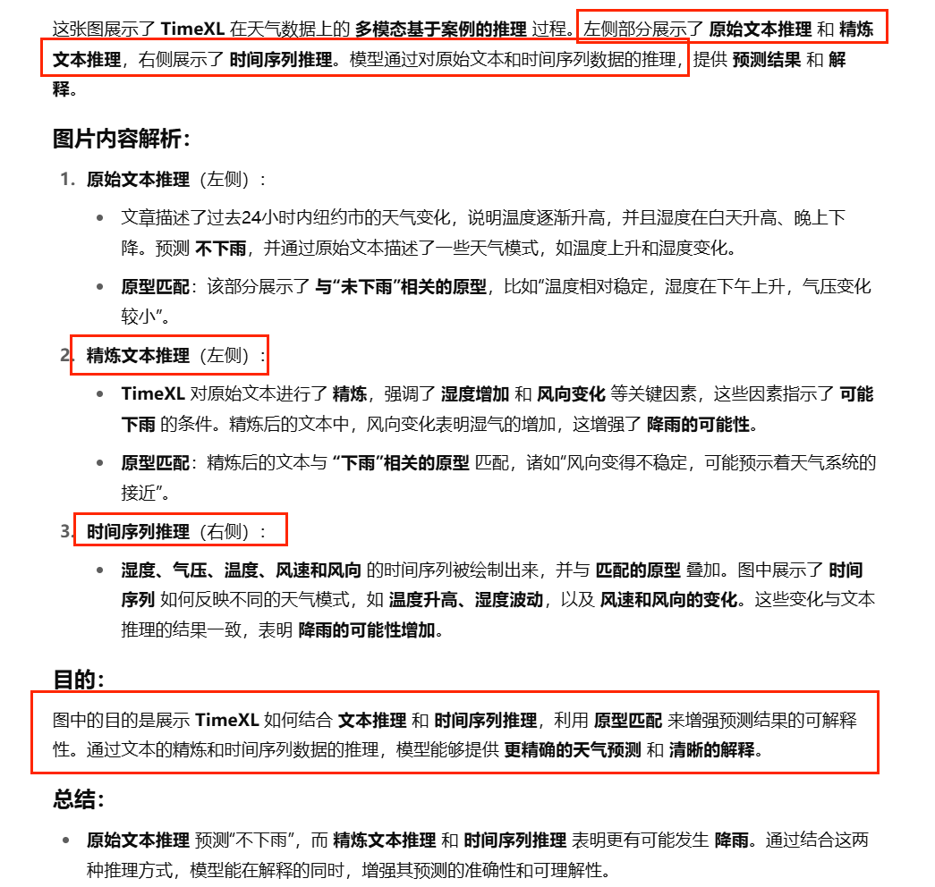

Slide 21
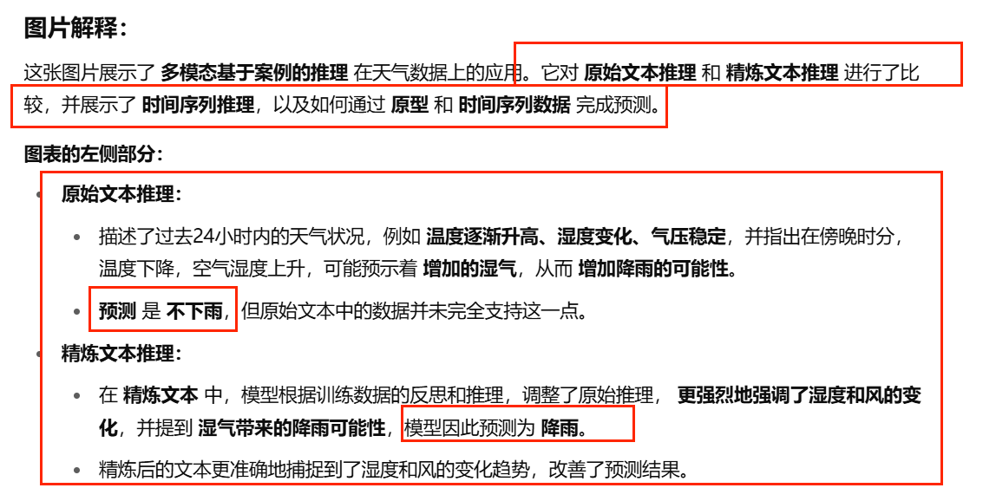

Slide 22
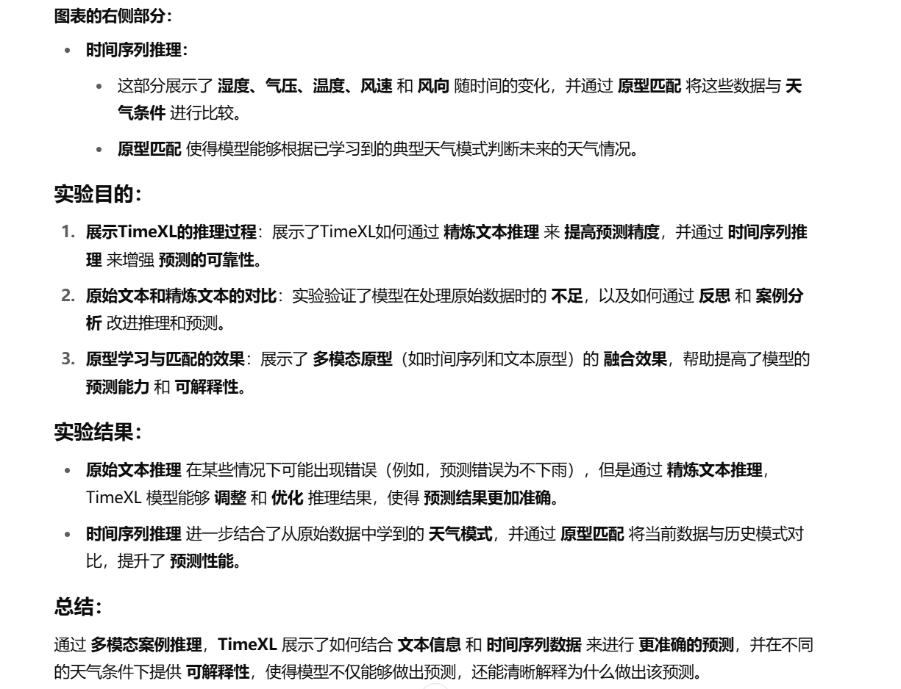

Slide 23
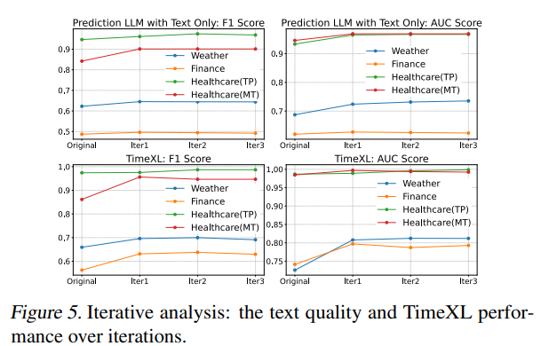
实验

Slide 24
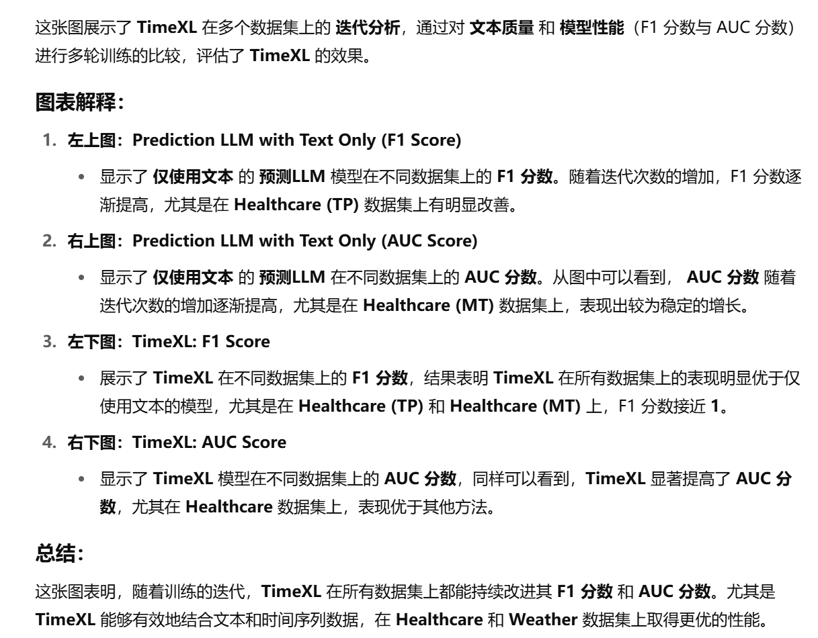

Slide 25
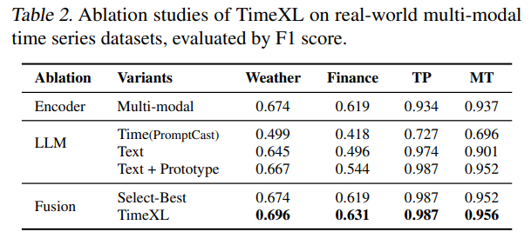
实验

Slide 26
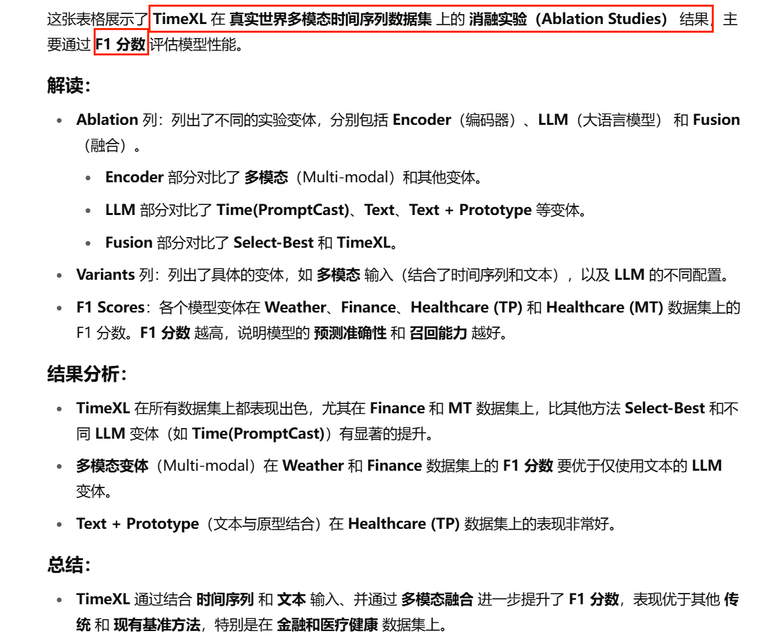

Slide 27
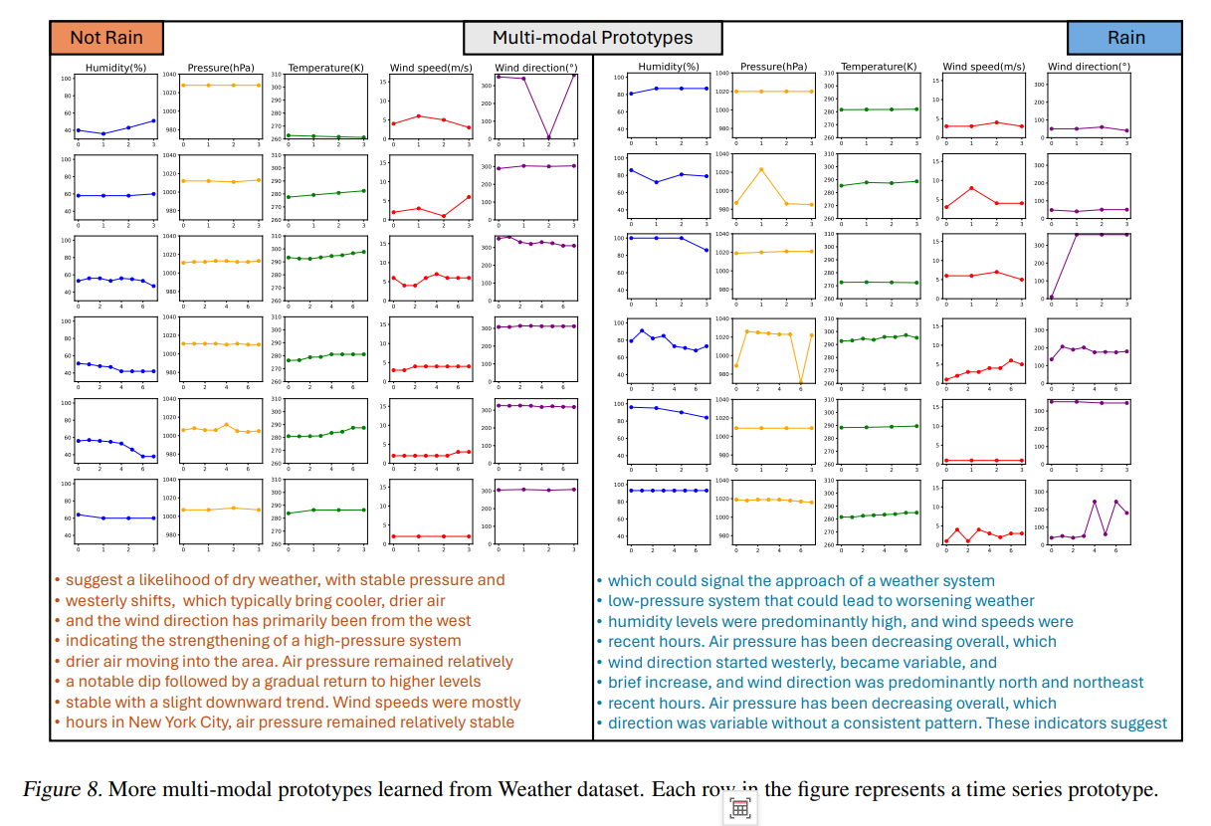
实验

Slide 28
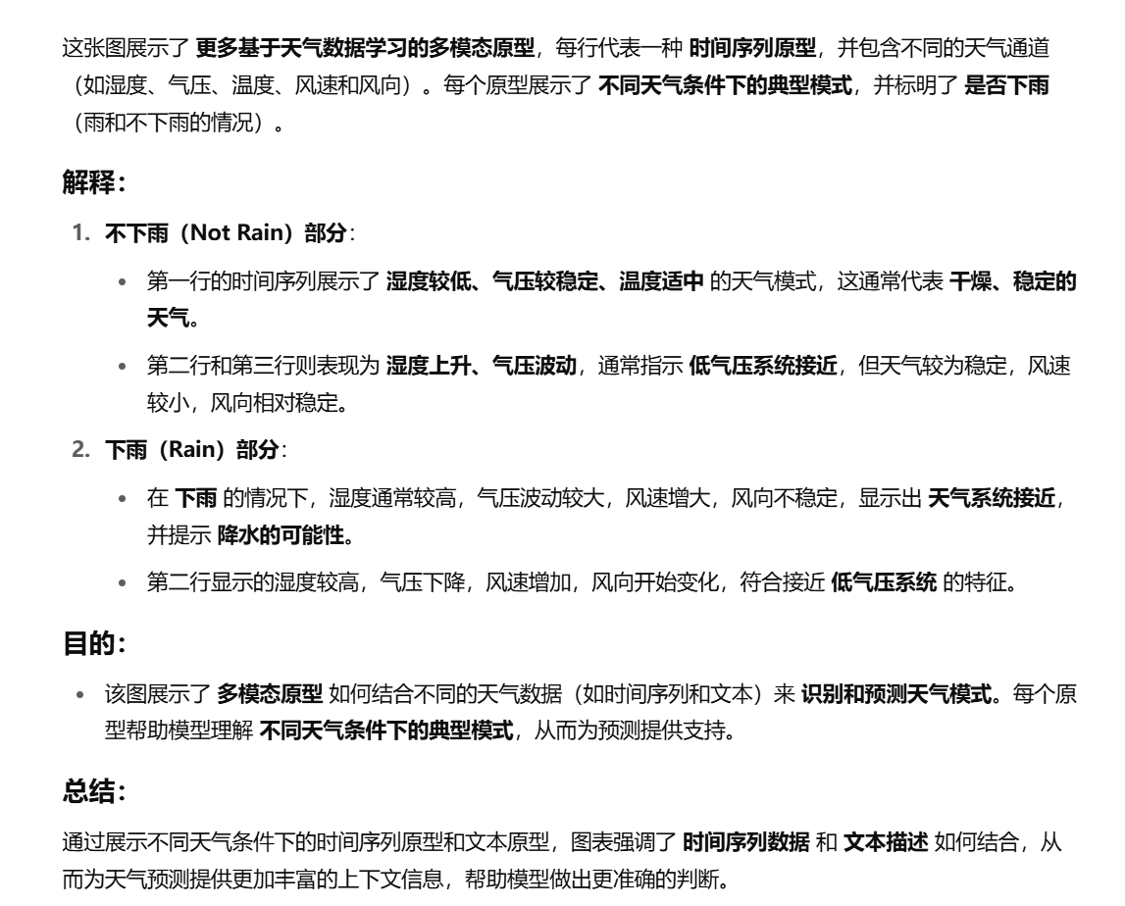

Slide 31
目录 | CONTENT
1
论文阅读
2
未来计划
Notes:
精力管理，向他人学习。

Slide 32

请指正
Thank You

